Slide 1
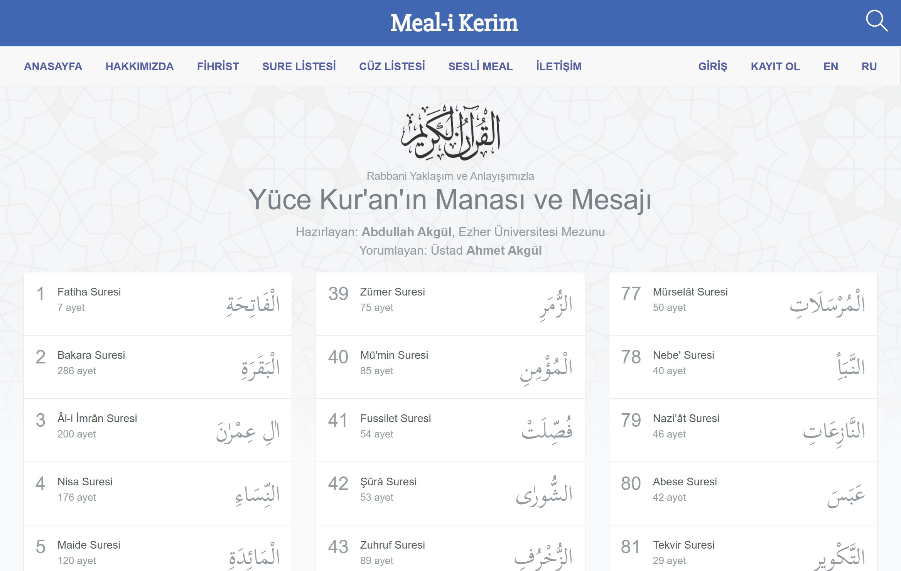
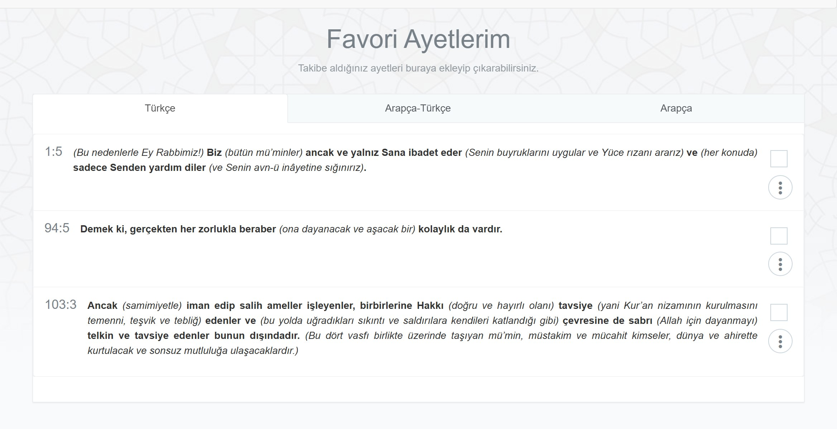
mealikerim.com
KULLANIM KILAVUZU
Meal-i Kerim
Siteyi üye olmadan ve üye olarak kullanma rehberi
Yüce Kur'an'ın Manası ve Mesajı
mealikerim.com/favorilerim
mealikerim.com
Notes:
Bu kılavuz, Meal-i Kerim sitesini üye olmadan (kayıtsız ziyaretçi) ve üye olarak nasıl kullanacağınızı ekran görüntüleriyle gösterir.

Slide 2
HERKES
Siteyi iki şekilde kullanabilirsiniz
Üye olmadan okuyabilir, üye olduğunuzda kendi çalışma alanınızı oluşturabilirsiniz.
KAYITSIZ
ÜYE
Üye olmadan
Üye olarak
Sureleri, cüzleri ve fihristi okuyun
Ayet ve konu arayın
Sesli meali dinleyin ve indirin
Ayetleri kopyalayın, arkadaşınıza gönderin
Siteyi Türkçe, İngilizce veya Rusça kullanın
Üye olmadan yapılabilen her şey, ayrıca:
Favori ayetlerinizi kaydedin
Kendi ayet listelerinizi oluşturun
Ayetlere not alın, kaldığınız yeri işaretleyin
Arapça-Sayfa sekmesinde mushaf sayfalarını okuyun
Soru ve yorumlarınızı site yönetimine iletin
Liste ve notlarınızı Word olarak ya da e-postayla paylaşın
Hiçbir kayıt gerekmez.
Üye olmak için ad, e-posta ve şifre yeterlidir.
Meal-i Kerim Kullanım Kılavuzu • mealikerim.com
2
Notes:
Kılavuz iki bölümden oluşur: önce üye olmadan yapılanlar, sonra üyelere özel özellikler.

Slide 3
KAYITSIZ
Ana sayfa ve üst menü
Her sayfanın üstünde aynı menüyü bulursunuz.
mealikerim.com
1
Üst menü
Anasayfa, Hakkımızda, Fihrist, Sure Listesi, Cüz Listesi, Sesli Meal ve İletişim.
2
1
3
4
2
Arama
Büyüteç simgesi arama kutusunu açar.
3
Giriş / Kayıt Ol
Üyelik işlemleri buradan yapılır.
5
4
Dil seçimi
EN: İngilizce, RU: Rusça. Site üç dilde kullanılabilir.
5
Sure kartları
Bir karta tıklayarak sureyi açın.
Meal-i Kerim Kullanım Kılavuzu • mealikerim.com
3
Notes:
Ana sayfa sureleri kart olarak listeler. Üst menü bütün sayfalarda aynıdır.

Slide 4
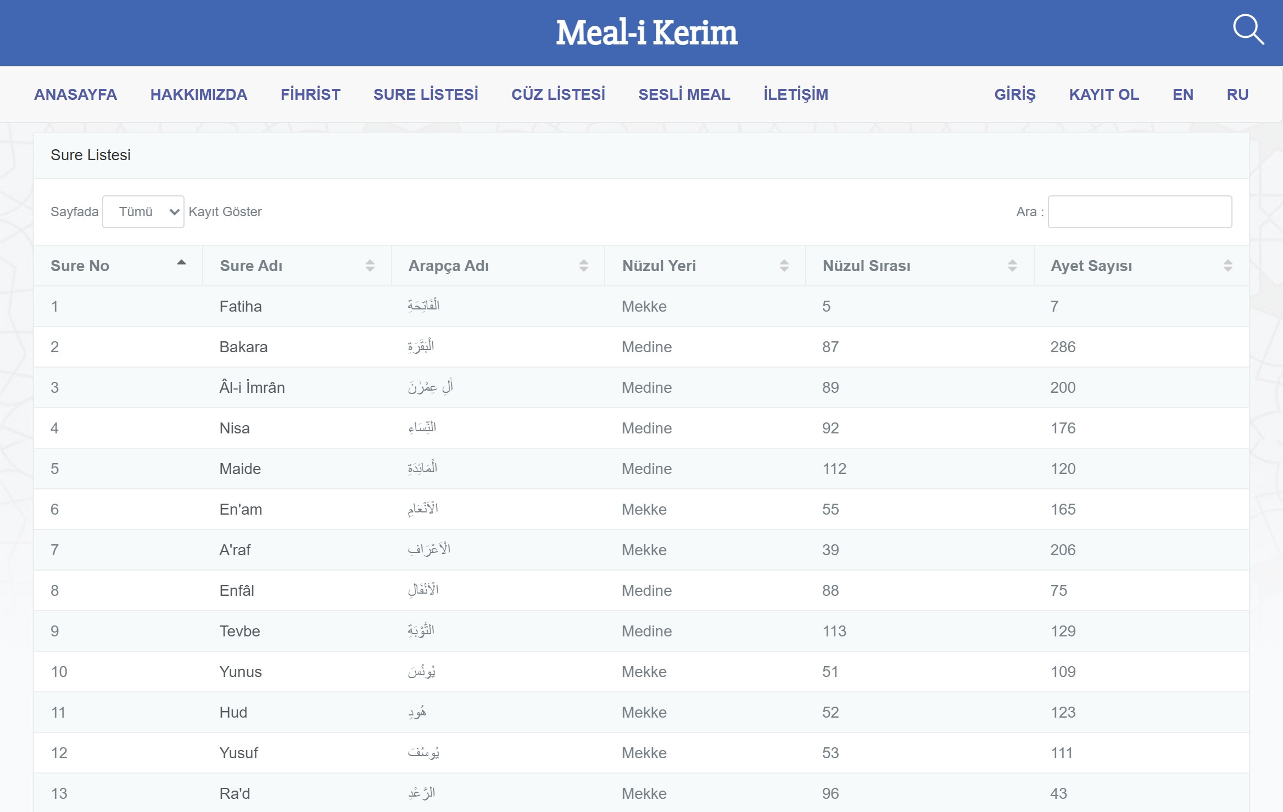
KAYITSIZ
Sure listesi
114 sureyi tek tabloda görün, arayın ve sıralayın.
mealikerim.com/sureler
1
Sayfada kaç kayıt
"Tümü" ya da sayfa başına kayıt sayısını seçin.
1
2
2
Ara
Kutuya yazdıkça liste süzülür.
3
4
3
Sütun başlıkları
Başlığa tıklayarak listeyi sure no, ad, nüzul yeri, nüzul sırası veya ayet sayısına göre sıralayın.
4
Sure satırı
Sure adına tıklayarak sureyi açın.
Meal-i Kerim Kullanım Kılavuzu • mealikerim.com
4
Notes:
Sure listesi sıralanabilir ve aranabilir bir tablodur.

Slide 5
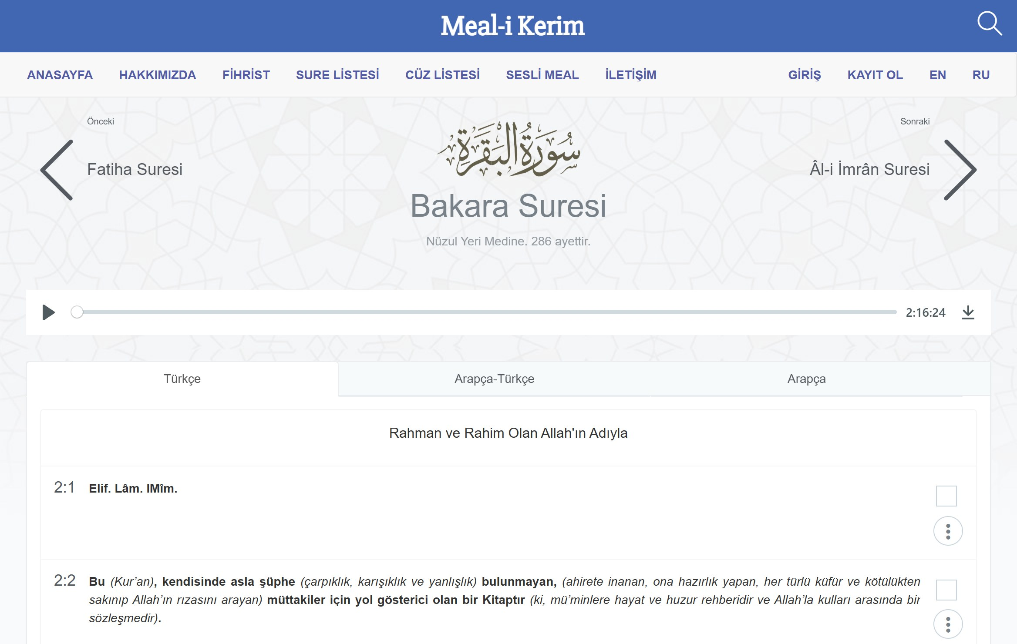
KAYITSIZ
Sure sayfası
Bir surenin ayetlerini okuyun, dinleyin ve işlem yapın.
mealikerim.com/2/bakara
1
Önceki / sonraki sure
Yan oklarla komşu surelere geçin.
2
Sesli dinleme
Surenin tamamını oynatın ya da indirin.
3
Okuma sekmeleri
Türkçe, Arapça-Türkçe ve Arapça.
1
2
4
Ayet numarası ve meal
Sure:ayet numarası ve ayetin meali.
3
5
Onay kutusu
Birden fazla ayetle işlem için ayetleri işaretleyin.
4
5
6
6
Ayet menüsü (⋮)
Kopyalama ve diğer işlemler.
Meal-i Kerim Kullanım Kılavuzu • mealikerim.com
5
Notes:
Her ayetin yanında bir onay kutusu ve üç nokta menüsü vardır.

Slide 6
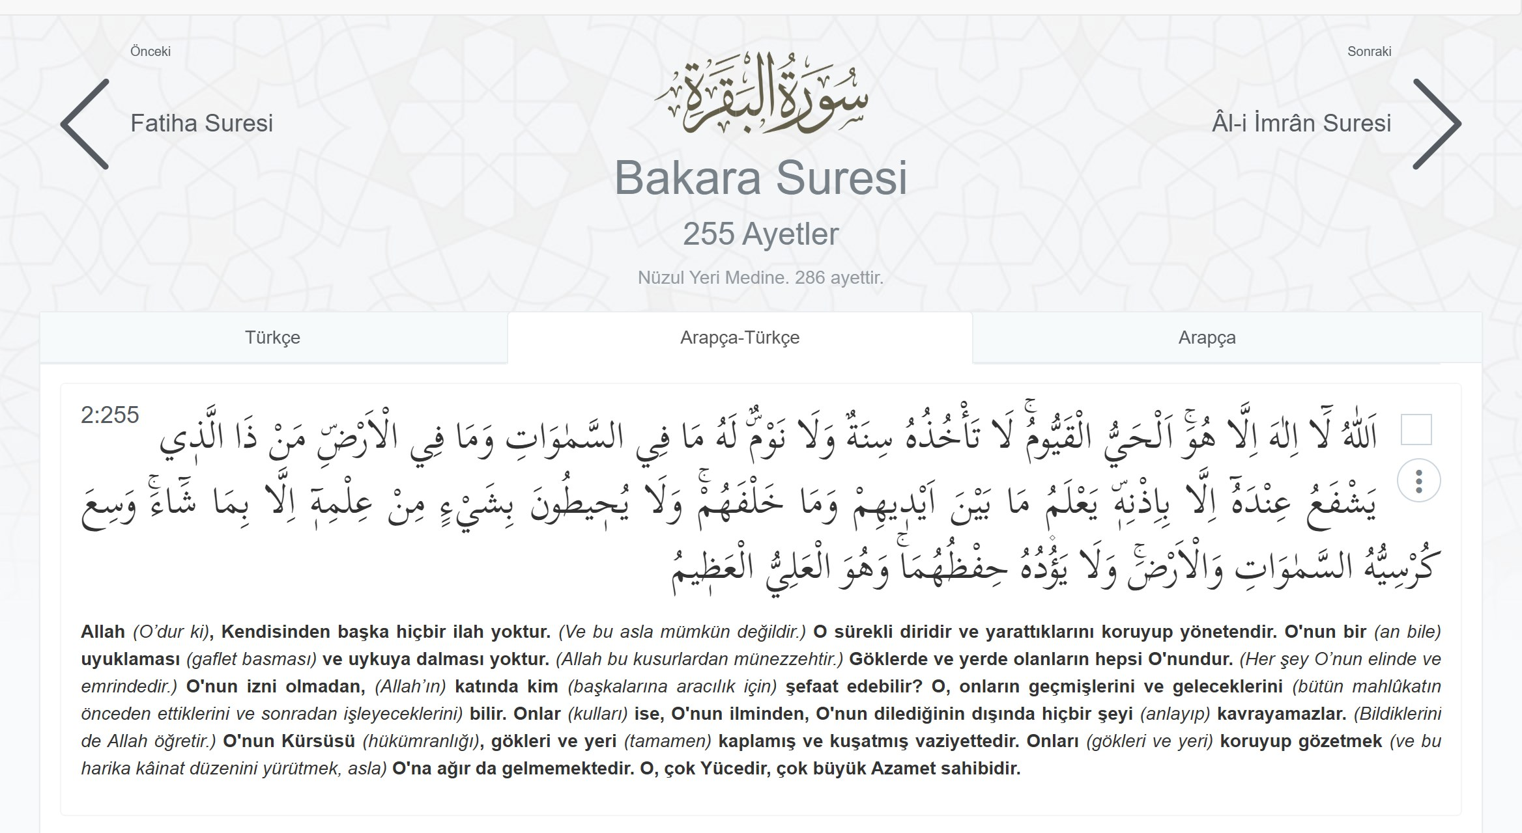
KAYITSIZ
Üç okuma biçimi
Sekmeler, ayetleri istediğiniz biçimde okumanızı sağlar.
1
Türkçe
Yalnızca meal metni.
mealikerim.com/2/bakara/255
2
Arapça-Türkçe
Her ayetin Arapça metni ve altında meali.
1
2
3
3
Arapça
Yalnızca Arapça metin.
Üyelere ipucu
Giriş yapınca dördüncü bir sekme, Arapça-Sayfa (mushaf sayfa görüntüsü) açılır.
Hesabım → Seçenekler'den Arapça metnin Latin harfleriyle okunuşunu (transkripsiyon) da ekleyebilirsiniz.
Meal-i Kerim Kullanım Kılavuzu • mealikerim.com
6
Notes:
Örnekte Bakara 255 (Ayetel Kürsi) Arapça-Türkçe sekmesinde görülüyor.

Slide 7
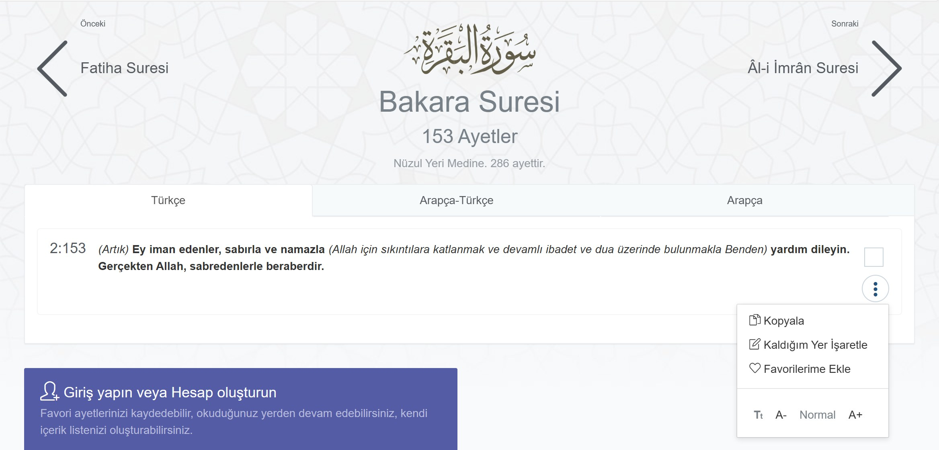
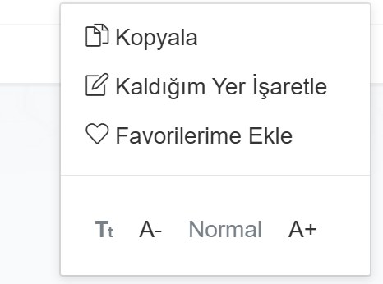
KAYITSIZ
Ayet menüsü (üye olmadan)
Her ayetin yanındaki üç nokta (⋮) menüsü.
mealikerim.com/2/bakara/153
A
B
C
1
2
3
A
Kopyala
Ayeti panoya kopyalar; istediğiniz yere yapıştırın.
1
Üç nokta düğmesi — Menüyü açar.
B
Kaldığım Yer İşaretle
Giriş yapmanızı ister (üyelere özel).
2
Açılan menü — Sağdaki büyütülmüş görünüme bakın.
3
Mor kutu — Üyelik daveti: favori, liste ve kaldığınız yer için üye olun.
C
Favorilerime Ekle
Giriş yapmanızı ister (üyelere özel).
Meal-i Kerim Kullanım Kılavuzu • mealikerim.com
7
Notes:
Üye olmayanlar menüde Kopyala işlemini kullanabilir; diğer iki işlem için giriş gerekir.

Slide 8
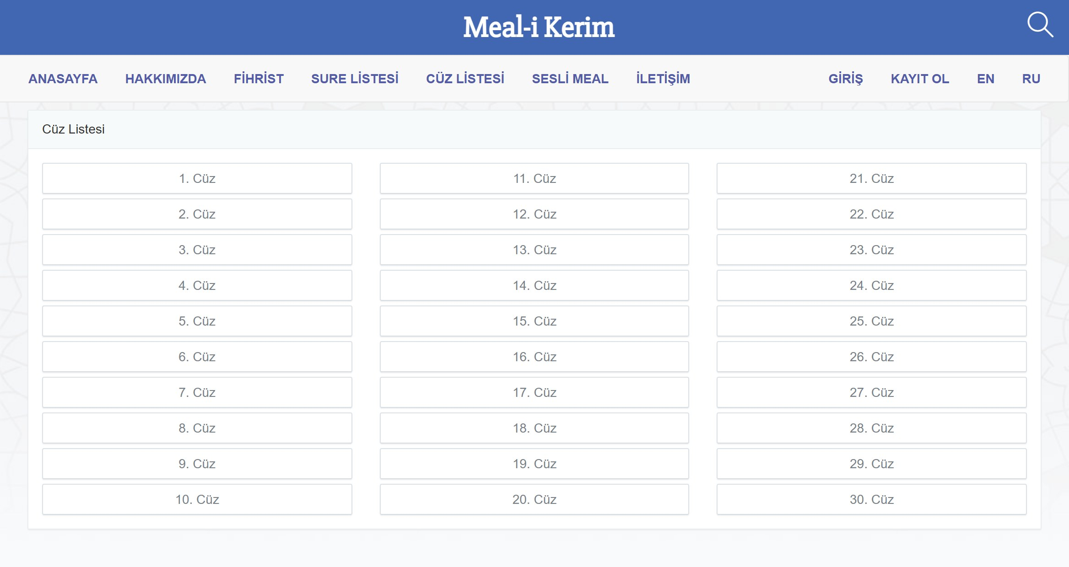
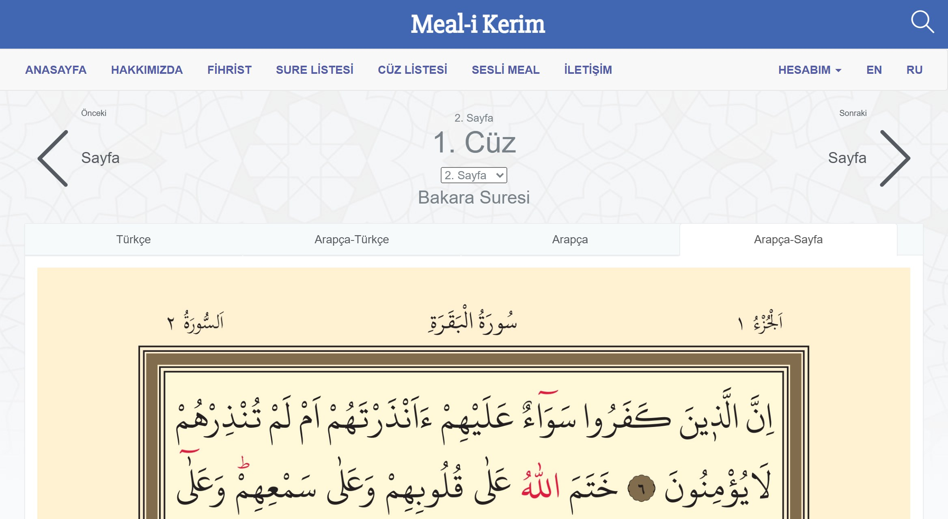
HERKES
Cüz listesi ve cüz sayfası
Kur'an'ı 30 cüz halinde, sayfa sayfa okuyun.
mealikerim.com/cuzler
mealikerim.com/cuz/1/2/arapca-sayfa
ÜYELERE ÖZEL
1
2
3
4
1
Cüz seçin — Listeden bir cüze tıklayın.
2
Sayfa seçimi — Açılır listeden cüzün sayfasını seçin.
3
Sekmeler — Türkçe, Arapça-Türkçe veya Arapça okuyun.
4
Arapça-Sayfa (üyelere özel) — Giriş yapınca görünür; mushaf sayfasını resim olarak gösterir, %100 düğmeleriyle yakınlaştırabilirsiniz.
Meal-i Kerim Kullanım Kılavuzu • mealikerim.com
8
Notes:
Arapça-Sayfa sekmesi yalnızca giriş yapmış üyelere görünür. Hangi mushafın gösterileceği Hesabım → Seçenekler'den seçilir.

Slide 9
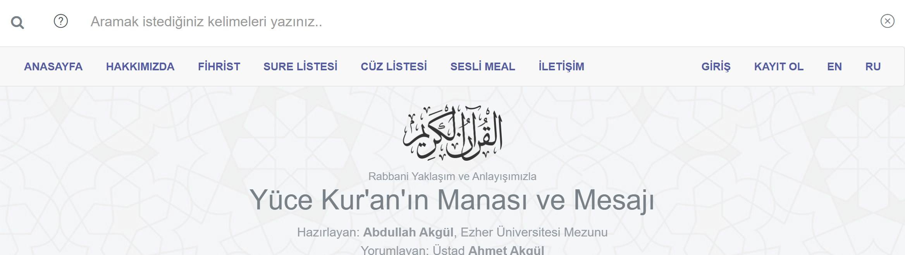
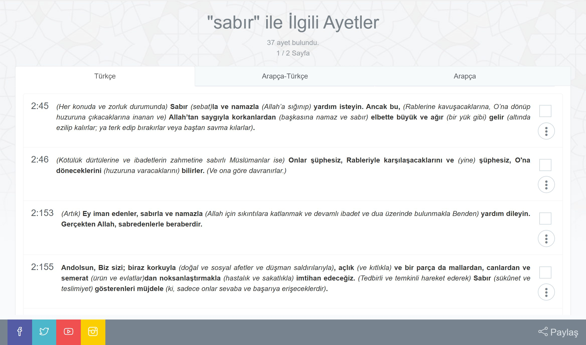
KAYITSIZ
Arama
Kelime yazın, geçtiği ayetleri bulun.
mealikerim.com
1
Arama kutusu
Üst çubuktaki büyüteç simgesine tıklayın, en az 3 harf yazıp Enter'a basın.
2
1
2
Yardım (?)
Arama ipuçlarını gösteren pencereyi açar.
mealikerim.com/arama?q=sabır
3
3
Sonuç sayısı
Kaç ayet bulunduğu ve kaçıncı sayfada olduğunuz yazar.
4
4
Sonuç sekmeleri
Bulunan ayetleri Türkçe, Arapça-Türkçe veya Arapça görün.
Her sonucun yanında, sure sayfasındaki gibi onay kutusu ve üç nokta menüsü bulunur.
Meal-i Kerim Kullanım Kılavuzu • mealikerim.com
9
Notes:
Örnek aramada "sabır" kelimesi yazılmıştır.

Slide 10
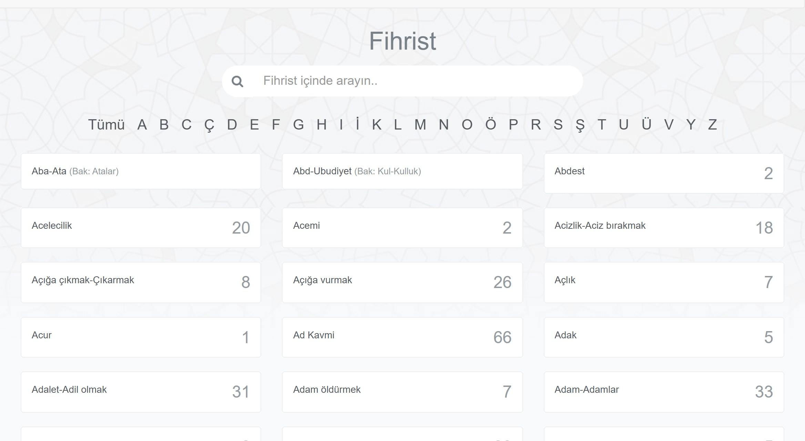
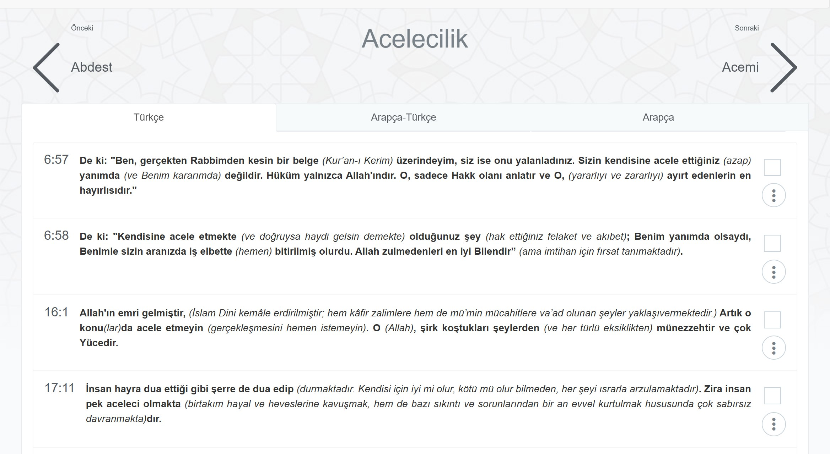
KAYITSIZ
Fihrist (konu dizini)
Kur'an'daki kavramları alfabetik olarak tarayın.
mealikerim.com/fihrist
mealikerim.com/fihrist/…
1
2
4
5
3
1
Arama kutusu — Aradığınız kavramı yazın.
4
Önceki kavram — Alfabetik olarak bir önceki konuya geçin.
2
Harf çubuğu — Bir harfe tıklayın; "Tümü" hepsini gösterir.
5
Sonraki kavram — Alfabetik olarak bir sonraki konuya geçin.
3
Kavram kartı — Sağdaki sayı, kavramın geçtiği ayet sayısıdır. Karta tıklayın.
Meal-i Kerim Kullanım Kılavuzu • mealikerim.com
10
Notes:
"Bak:" yazan maddeler sizi asıl maddeye yönlendirir.

Slide 11
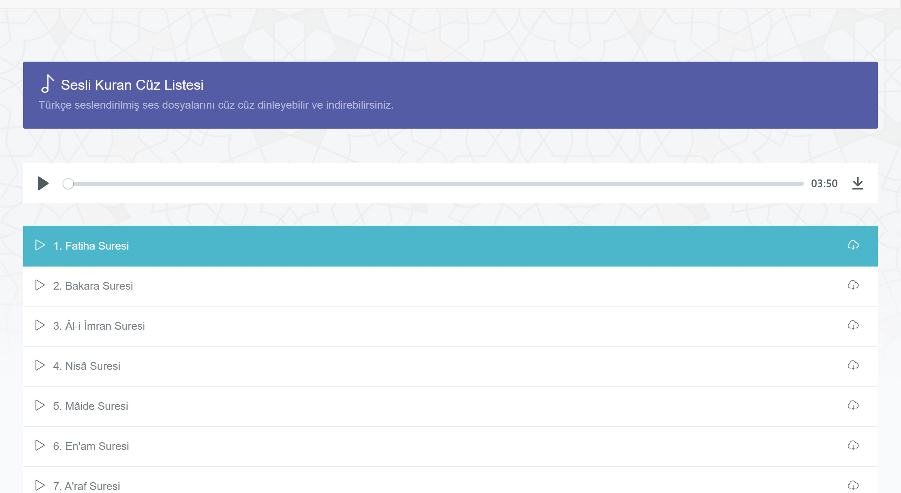
KAYITSIZ
Sesli meal
Türkçe seslendirilmiş meali dinleyin ve indirin.
mealikerim.com/sesli-kuran
1
Diğer listeye geçiş
Mor bant, sure listesi ile cüz listesi arasında geçiş yapar.
1
2
Oynat
Satırın başındaki simgeyle sesi çalın.
2
3
İndir
Satırın sonundaki simgeyle ses dosyasını bilgisayarınıza indirin.
3
Meal-i Kerim Kullanım Kılavuzu • mealikerim.com
11
Notes:
Ses dosyaları sure sure ve cüz cüz dinlenebilir.

Slide 12
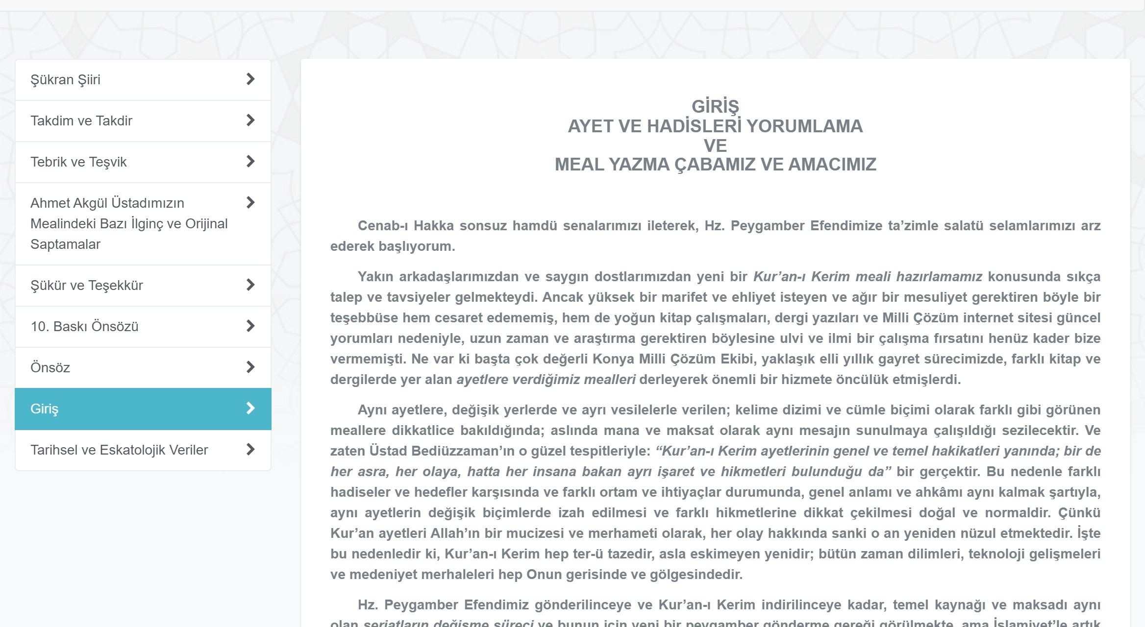
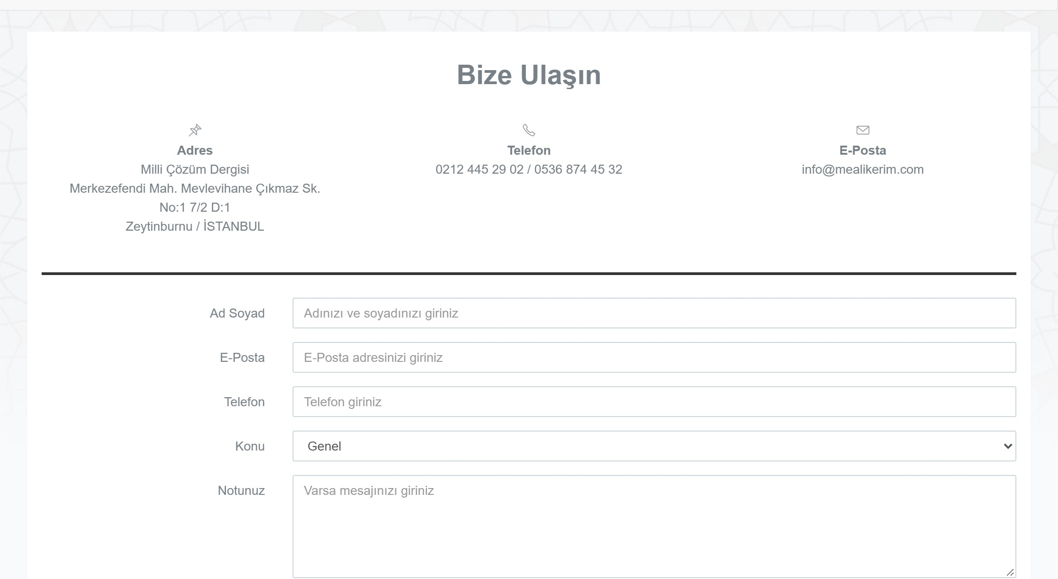
KAYITSIZ
Hakkımızda ve İletişim
Çalışmayı tanıyın, bize ulaşın.
mealikerim.com/hakkimizda
mealikerim.com/iletisim
1
2
3
4
5
1
Belge listesi — Giriş, Önsöz, Takdim ve Takdir gibi yazıları soldaki listeden seçip okuyun.
2
İletişim bilgileri — Adres, telefon ve e-posta.
3
Ad, e-posta, telefon, konu — Formun üst alanlarını doldurun.
4
Notunuz — Mesajınızı yazın.
5
Gönder — Mesajı site yönetimine iletir.
Meal-i Kerim Kullanım Kılavuzu • mealikerim.com
12
Notes:
İletişim formu üye olmadan da kullanılabilir.

Slide 13
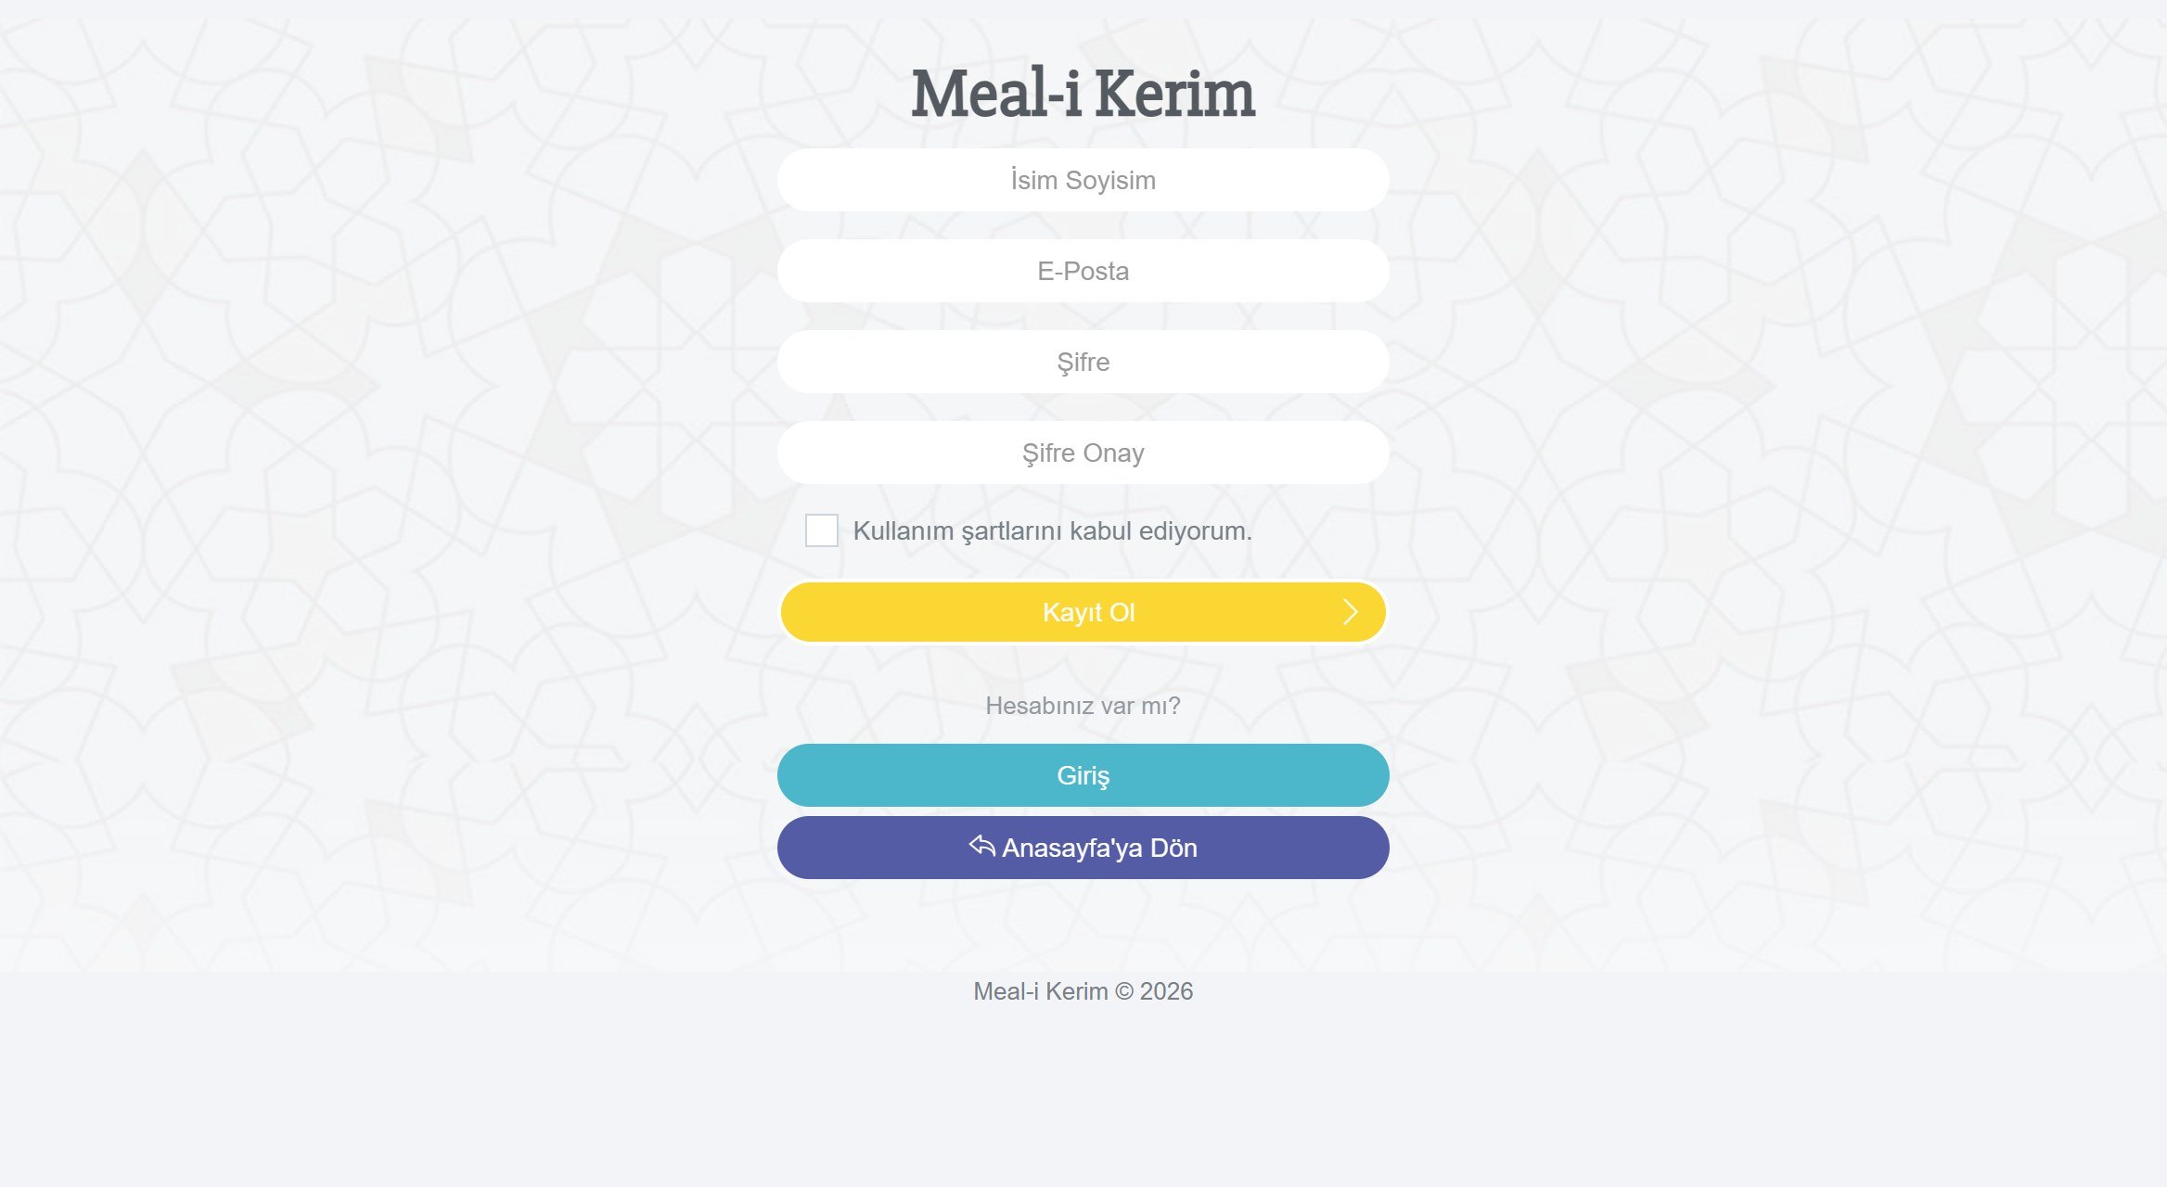
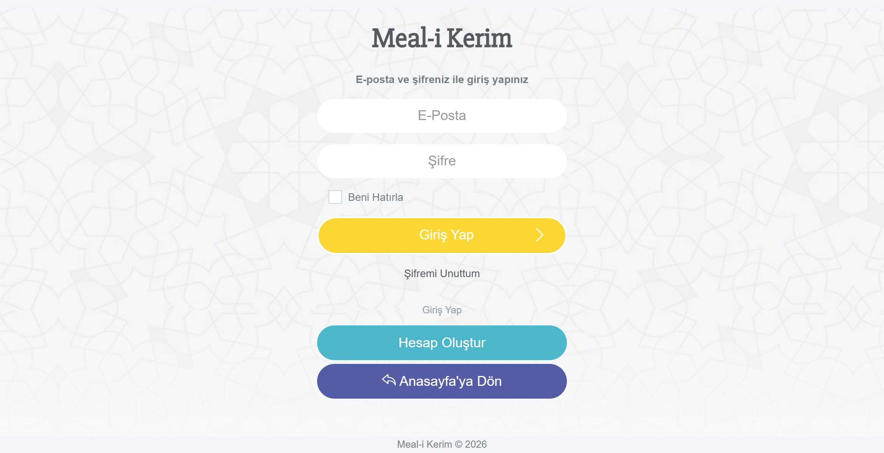
ÜYE
Üye olma ve giriş
Üyelik, birkaç alanlı kısa bir formla tamamlanır.
mealikerim.com/kayit
mealikerim.com/giris
1
4
5
2
3
6
7
4
E-posta — Kayıtta kullandığınız adres.
1
Formu doldurun — Ad soyad, e-posta, şifre (en az 8 karakter) ve şifre onayı.
5
Şifre — Kayıtta belirlediğiniz şifre.
2
Şartları kabul edin — "Ben robot değilim" kutusu çıkarsa onu da işaretleyin.
6
Şifremi Unuttum — E-postanıza şifre yenileme bağlantısı gelir.
3
Kayıt Ol — Hesabınız açılır; ardından giriş yapabilirsiniz.
7
Hesap Oluştur — Henüz üye değilseniz kayıt ekranına gider.
Meal-i Kerim Kullanım Kılavuzu • mealikerim.com
13
Notes:
Kayıt formunda reCAPTCHA doğrulaması çıkabilir.

Slide 14
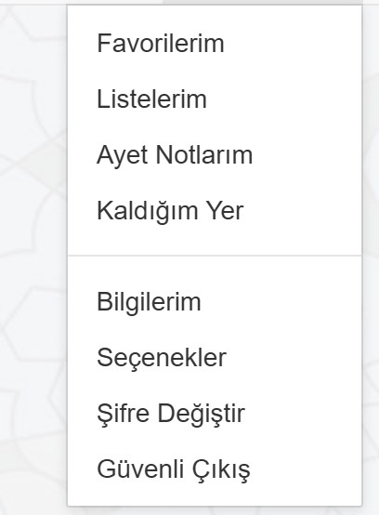
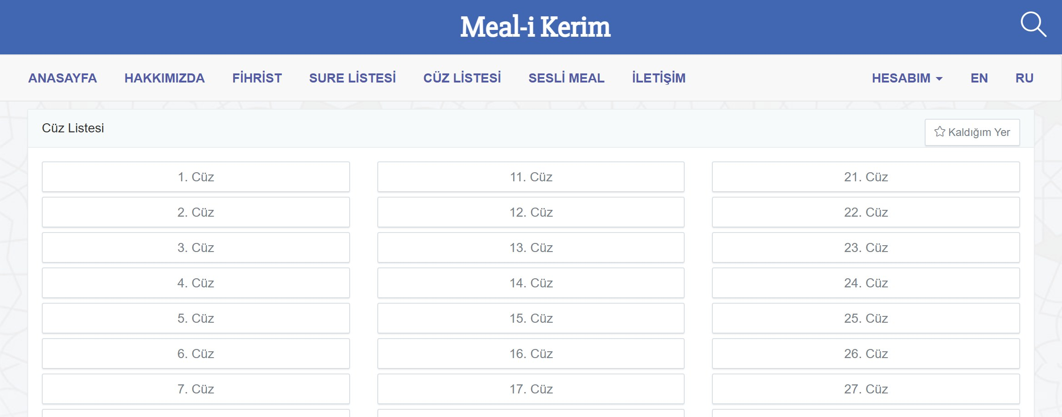
ÜYE
Hesabım menüsü ve kaldığım yer
Giriş yaptıktan sonra üst menüde "Hesabım" belirir.
1
Favorilerim, Listelerim, Ayet Notlarım
Kaydettiğiniz her şeye buradan ulaşın.
1
2
Kaldığım Yer
Son işaretlediğiniz ayete tek tıkla dönün (bir ayeti işaretledikten sonra görünür).
3
Bilgilerim, Seçenekler, Şifre Değiştir
Hesap ayarlarınız.
2
4
Güvenli Çıkış
Oturumu kapatır.
mealikerim.com/cuzler
5
Cüz Listesi'nde
"Kaldığım Yer" düğmesi sizi işaretlediğiniz sayfaya götürür.
3
5
4
Meal-i Kerim Kullanım Kılavuzu • mealikerim.com
14
Notes:
Kaldığım yer, ayet menüsündeki "Kaldığım Yer İşaretle" ile belirlenir.

Slide 15
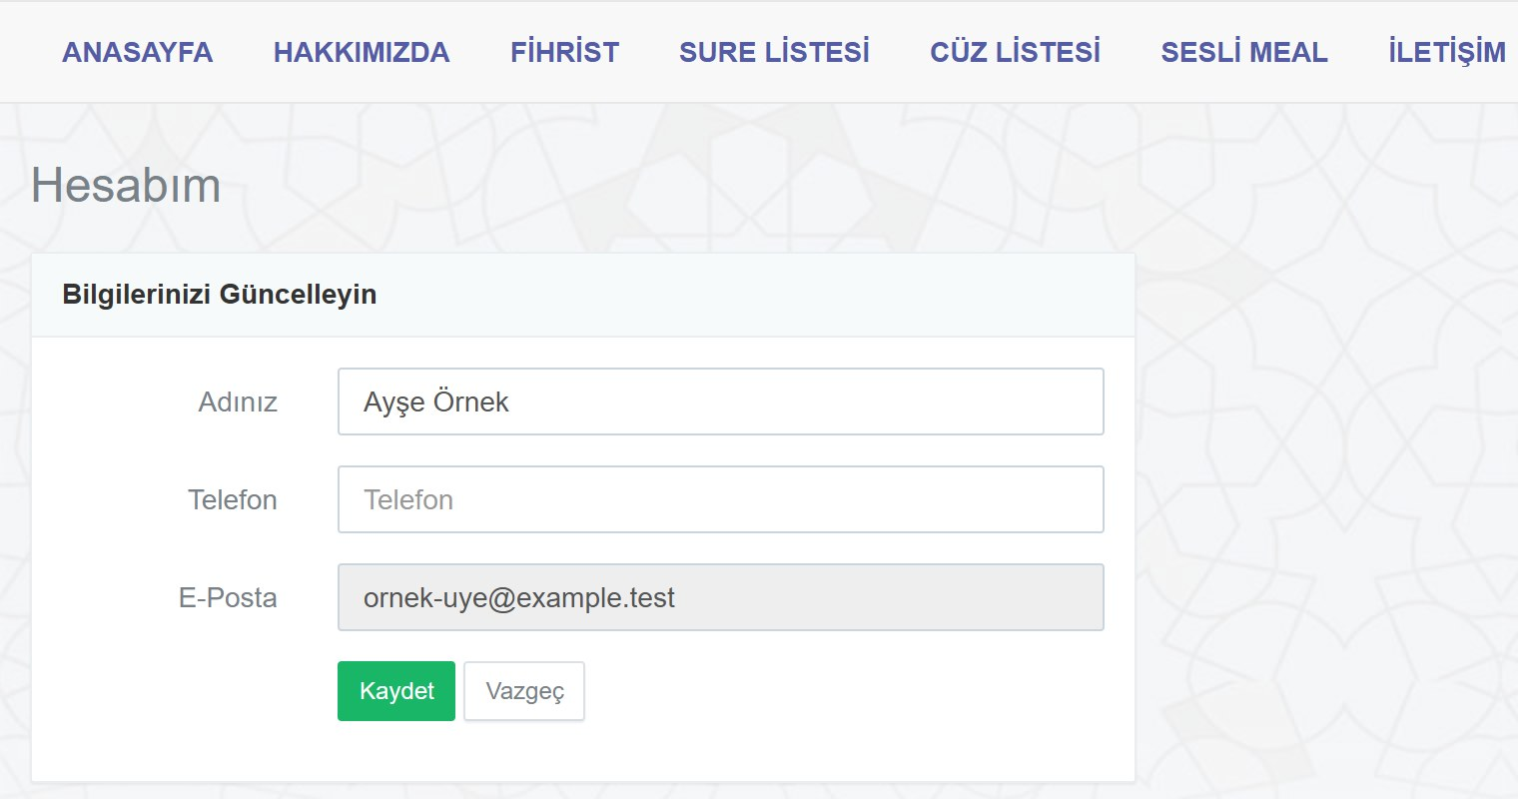
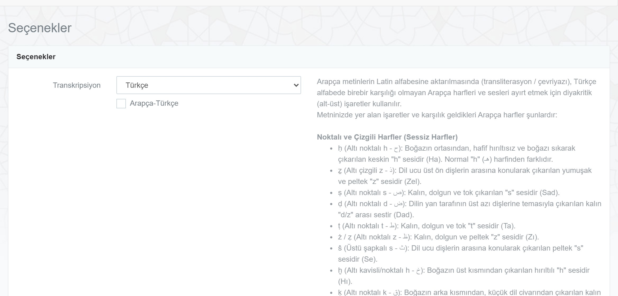
ÜYE
Bilgilerim ve seçenekler
Hesap bilgilerinizi ve okuma tercihlerinizi düzenleyin.
mealikerim.com/hesabim
mealikerim.com/hesabim/secenekler
3
4
1
2
1
E-posta (gri alan)
Değiştirilemez. Adınızı ve telefonunuzu güncelleyebilirsiniz.
3
Transkripsiyon
Arapça metnin Latin harfleriyle okunuşunu gösterir (Yok / Türkçe / Türkçe-Sade).
2
Kaydet
Değişiklikleri kaydeder. Şifre için Hesabım → Şifre Değiştir.
4
Arapça-Türkçe
Okunuşu Arapça-Türkçe sekmesinde de gösterir.
Meal-i Kerim Kullanım Kılavuzu • mealikerim.com
15
Notes:
Sayfanın altındaki Ayet Punto bölümünden ayet yazı boyutunu da ayarlayabilirsiniz.

Slide 16
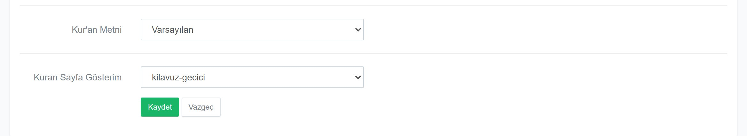
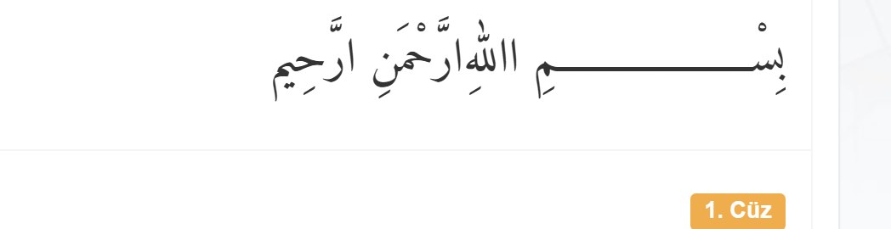
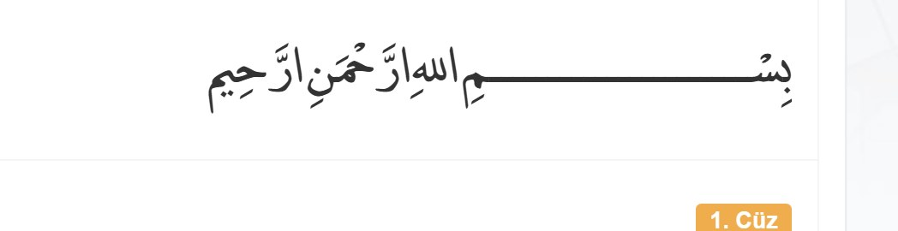
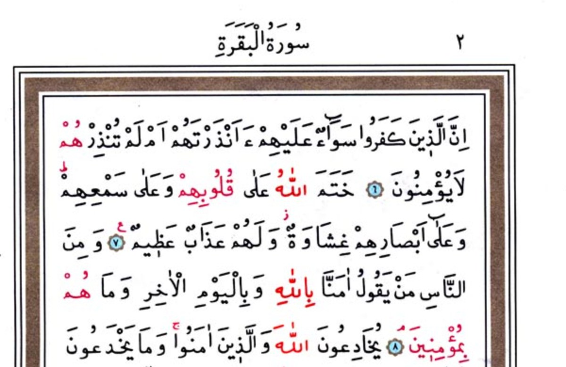
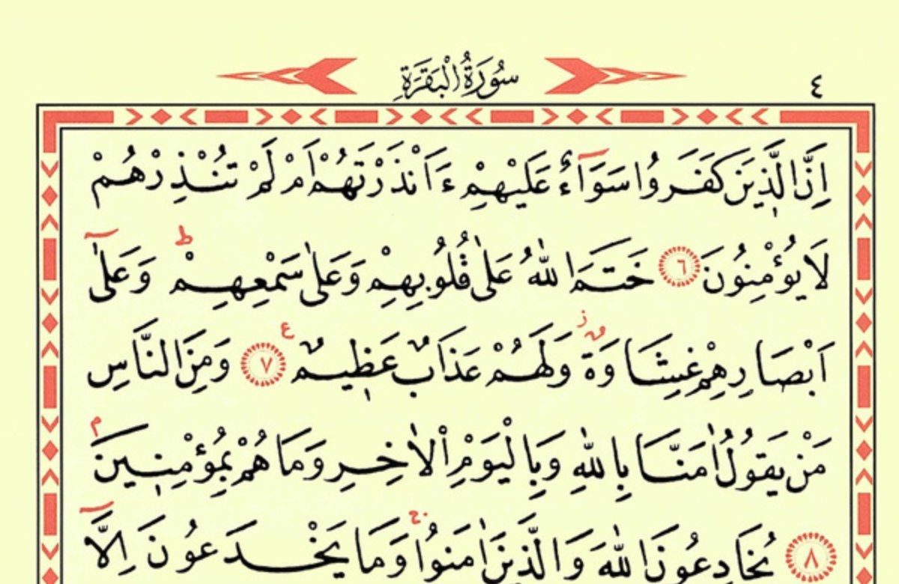
ÜYE
Kur'an metni ve sayfa gösterimi
Hesabım → Seçenekler'de Arapça okuma tercihlerinizi seçin.
mealikerim.com/hesabim/secenekler
1
Kur'an Metni: Arapça sekmesinde
1
2
1
Kur'an Metni
Arapça metnin hangi yazı biçimiyle (hat) gösterileceğini listeden seçin; örneğin Diyanet, İmlâî ya da Osman Hattı.
2
Kuran Sayfa Gösterim: Arapça-Sayfa sekmesinde
2
Kuran Sayfa Gösterim
Arapça-Sayfa sekmesinde hangi mushafın sayfa görüntüsünün gösterileceğini seçin; örneğin Ahmet Hüsrev, Hafız Osman. "Varsayılan", sitenin seçtiği mushaftır.
Seçimden sonra Kaydet'e basın.
Meal-i Kerim Kullanım Kılavuzu • mealikerim.com
16
Notes:
Bu iki tercih yalnızca üyeler için geçerlidir. Mushaf listesindeki seçenekler site yönetiminin etkinleştirdiği mushaflardır.

Slide 17
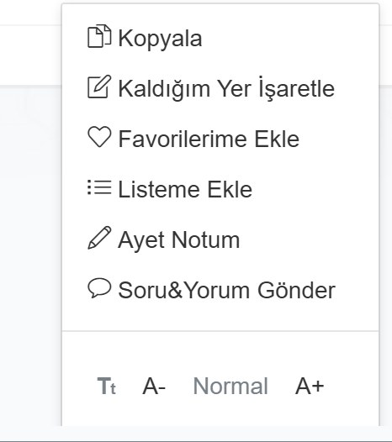
ÜYE
Ayet menüsü (üye)
Üyeler için menü, kaydetme ve not alma işlemleriyle genişler.
1
Kopyala
Ayeti panoya kopyalar.
1
2
Kaldığım Yer İşaretle
Okumaya sonra buradan devam etmek için ayeti işaretler (ayetin yanında ★ görünür).
2
3
3
Favorilerime Ekle
Ayeti favori listenize ekler.
4
4
Listeme Ekle
Ayeti mevcut bir listenize ya da yeni açacağınız bir listeye ekler.
5
5
Ayet Notum
Ayete kişisel notunuzu yazmanızı sağlar.
6
6
Soru&Yorum Gönder
Ayetle ilgili sorunuzu ya da yorumunuzu iletir.
Menünün altındaki T- / Normal / A+ düğmeleri ayet yazı boyutunu değiştirir.
Meal-i Kerim Kullanım Kılavuzu • mealikerim.com
17
Notes:
Üç nokta menüsünün üyelere açılan seçenekleri.

Slide 18
ÜYE
Favori ayetlerim
Beğendiğiniz ayetleri tek yerde toplayın.
mealikerim.com/favorilerim
1
Okuma sekmeleri
Favorilerinizi Türkçe, Arapça-Türkçe veya Arapça görün.
1
2
Onay kutusu
İşlem yapmak istediğiniz ayeti işaretleyin.
2
3
3
Ayet menüsü (⋮)
Kopyala, listeye ekle, not ekle gibi işlemler.
Nasıl eklenir, nasıl çıkarılır?
Eklemek için ayet menüsünden "Favorilerime Ekle"yi seçin. Çıkarmak için ayeti işaretleyin, alttaki çubuktan "Favorilerimden Çıkar"a basın.
Meal-i Kerim Kullanım Kılavuzu • mealikerim.com
18
Notes:
Favoriler sayfasında Türkçe, Arapça-Türkçe ve Arapça sekmeleri bulunur.

Slide 19
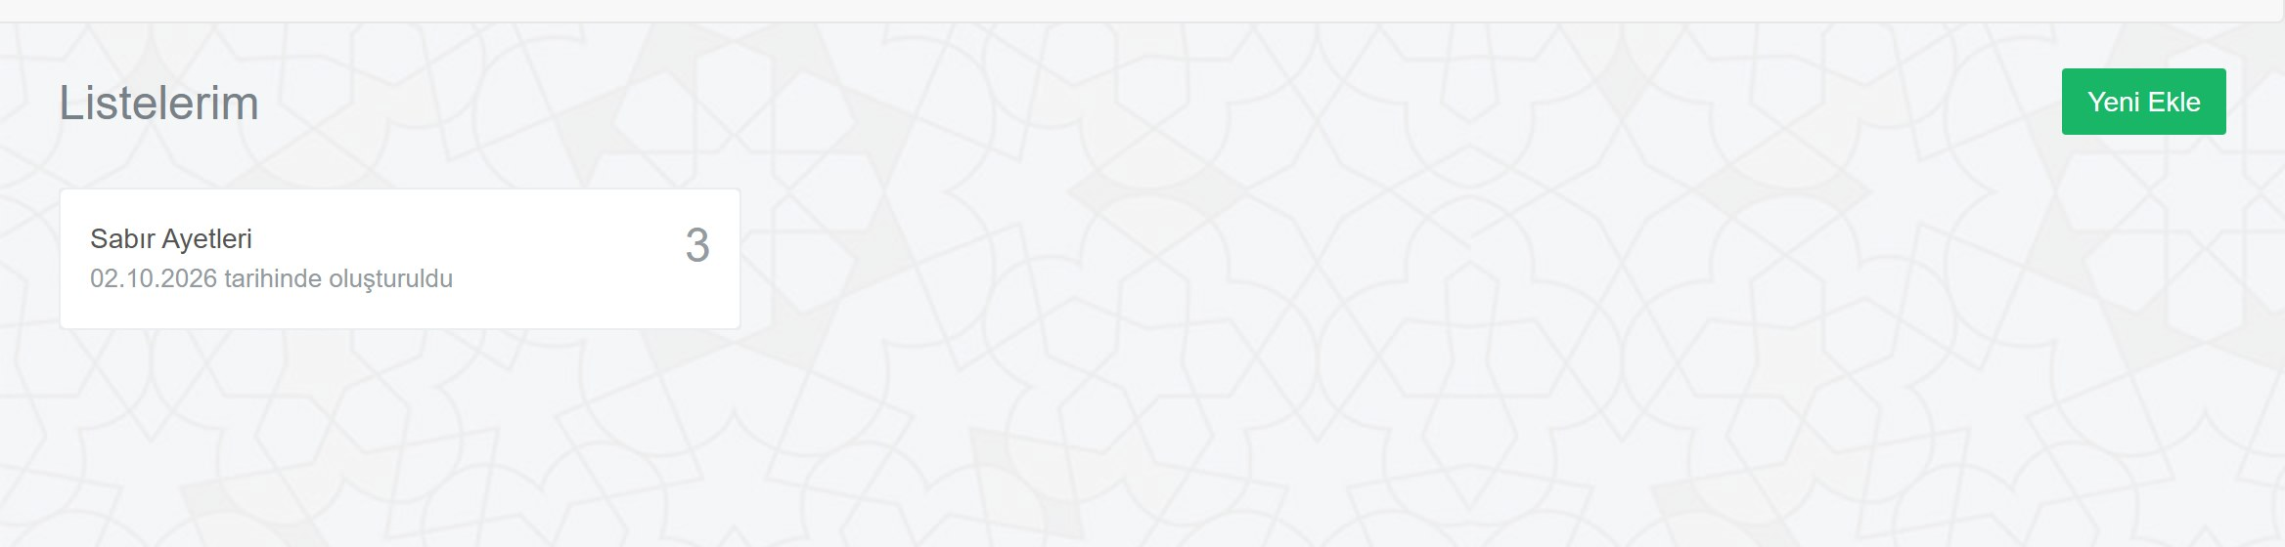
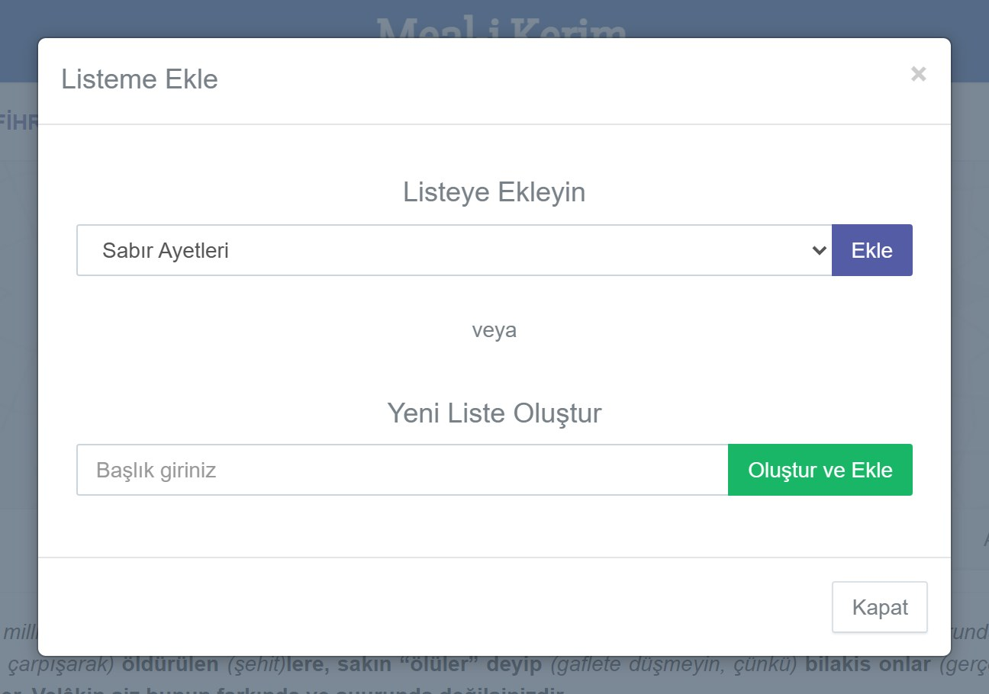
ÜYE
Listelerim
Ayetleri konulara göre kendi listelerinizde toplayın.
mealikerim.com/listelerim
1
Yeni Ekle
Boş bir liste oluşturur; başlığını ve notunu yazarsınız.
1
2
2
Liste kartı
Listeyi açar. Sağdaki sayı, listedeki ayet sayısıdır.
3
Listeye ekleme
Ayet menüsünden "Listeme Ekle"yi seçin, listenizi seçip "Ekle"ye basın.
İpucu: Listelerinizi Word olarak alabilir, e-postayla gönderebilirsiniz (sonraki slayt).
3
4
Yeni liste açarak ekleme
Başlık yazıp "Oluştur ve Ekle"ye basarak ayeti yeni bir listeye koyun.
4
Meal-i Kerim Kullanım Kılavuzu • mealikerim.com
19
Notes:
Listeye eklenen ayet, listenin sayfasında ★ ile işaretli kaldığım yer bilgisini de gösterir.

Slide 20
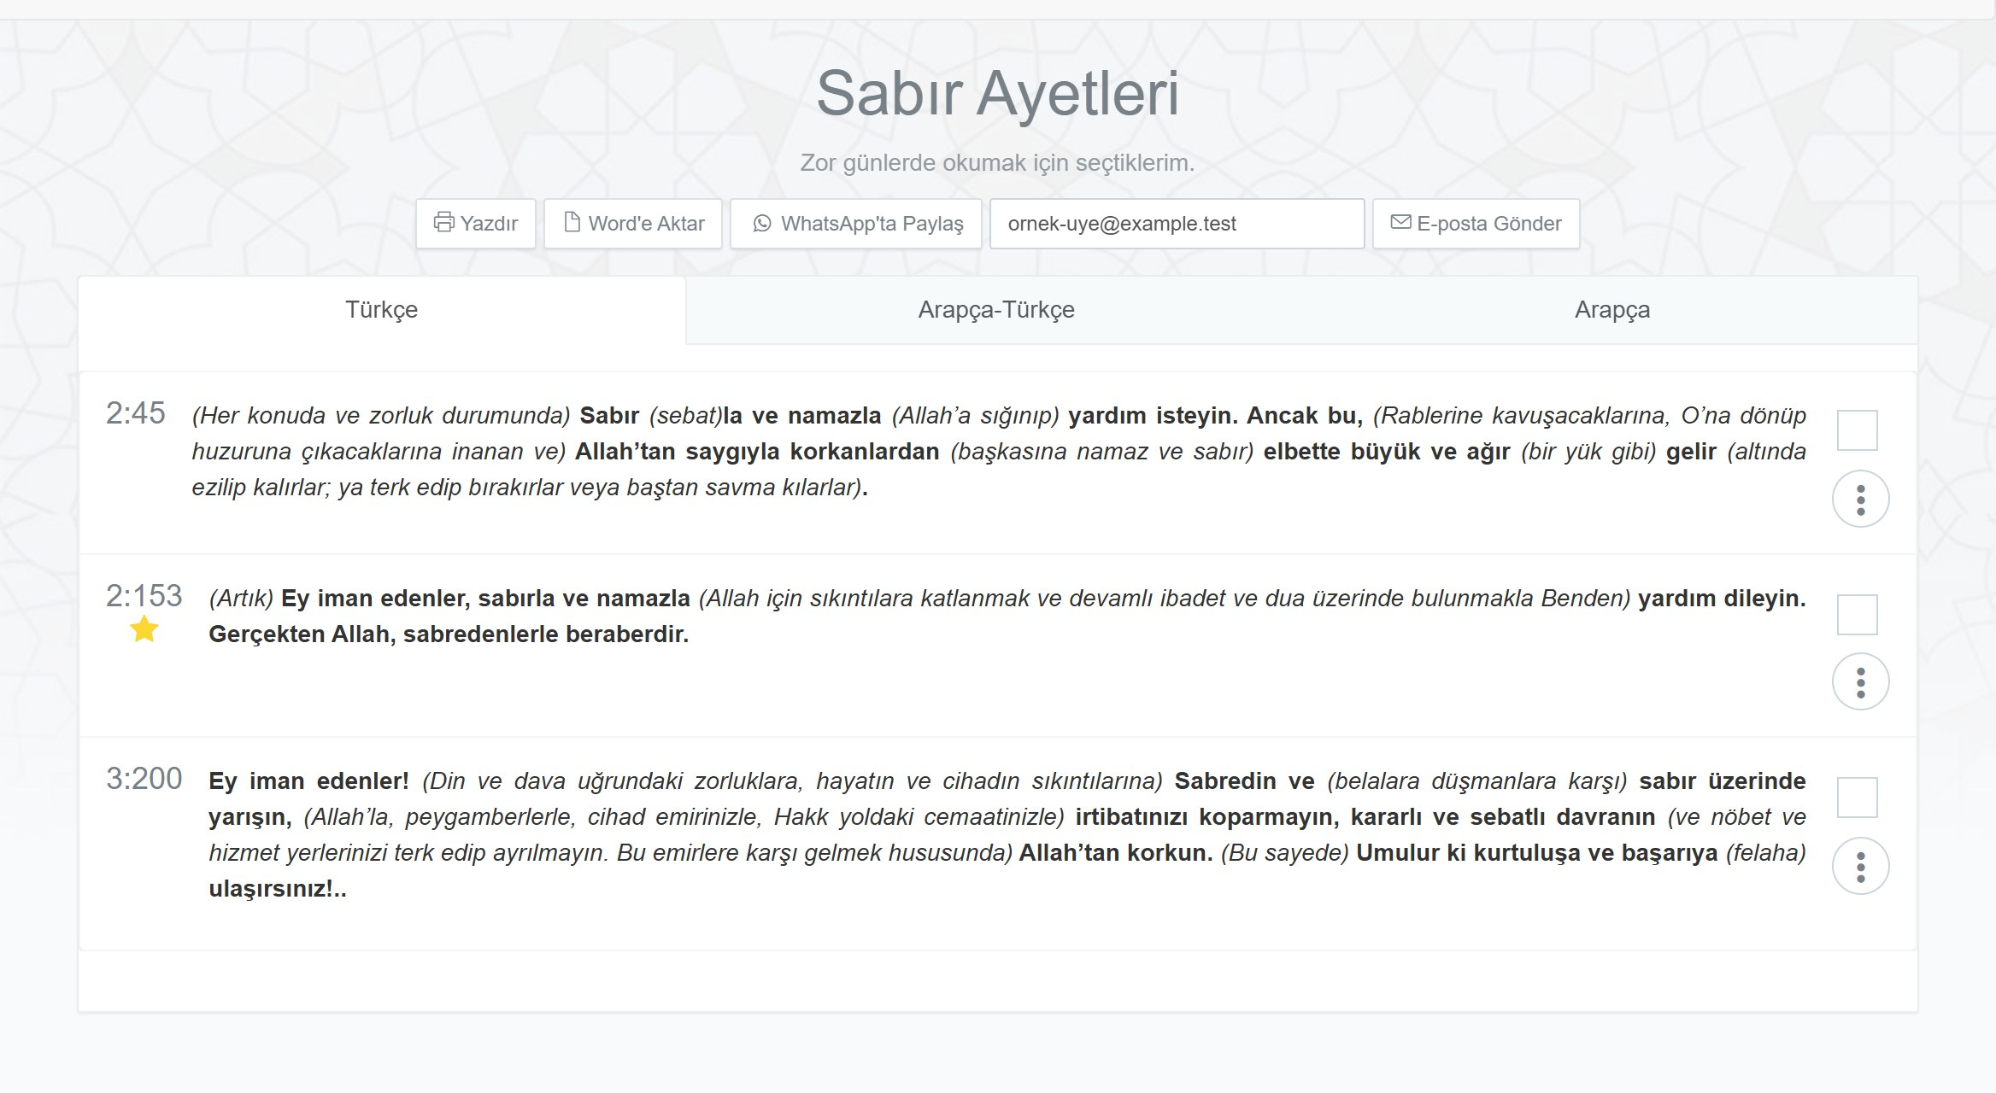
ÜYE
Liste ve notları paylaşma
Bir listeyi ya da bir ayet notunu yazdırın, Word olarak alın, gönderin.
mealikerim.com/listelerim/…/ayetler
1
Yazdır
Listeyi yazdırır.
1
2
3
4
2
Word'e Aktar
Listeyi Word belgesi olarak indirir.
3
WhatsApp'ta Paylaş
Listeyi WhatsApp ile paylaşır.
4
E-posta Gönder
Adresi yazıp gönderin; liste e-postayla ulaşır.
Aynı çubuk, tek bir ayet notunun sayfasında da bulunur.
Meal-i Kerim Kullanım Kılavuzu • mealikerim.com
20
Notes:
Liste sayfasındaki çubuk, listenin tamamı için çalışır.

Slide 21
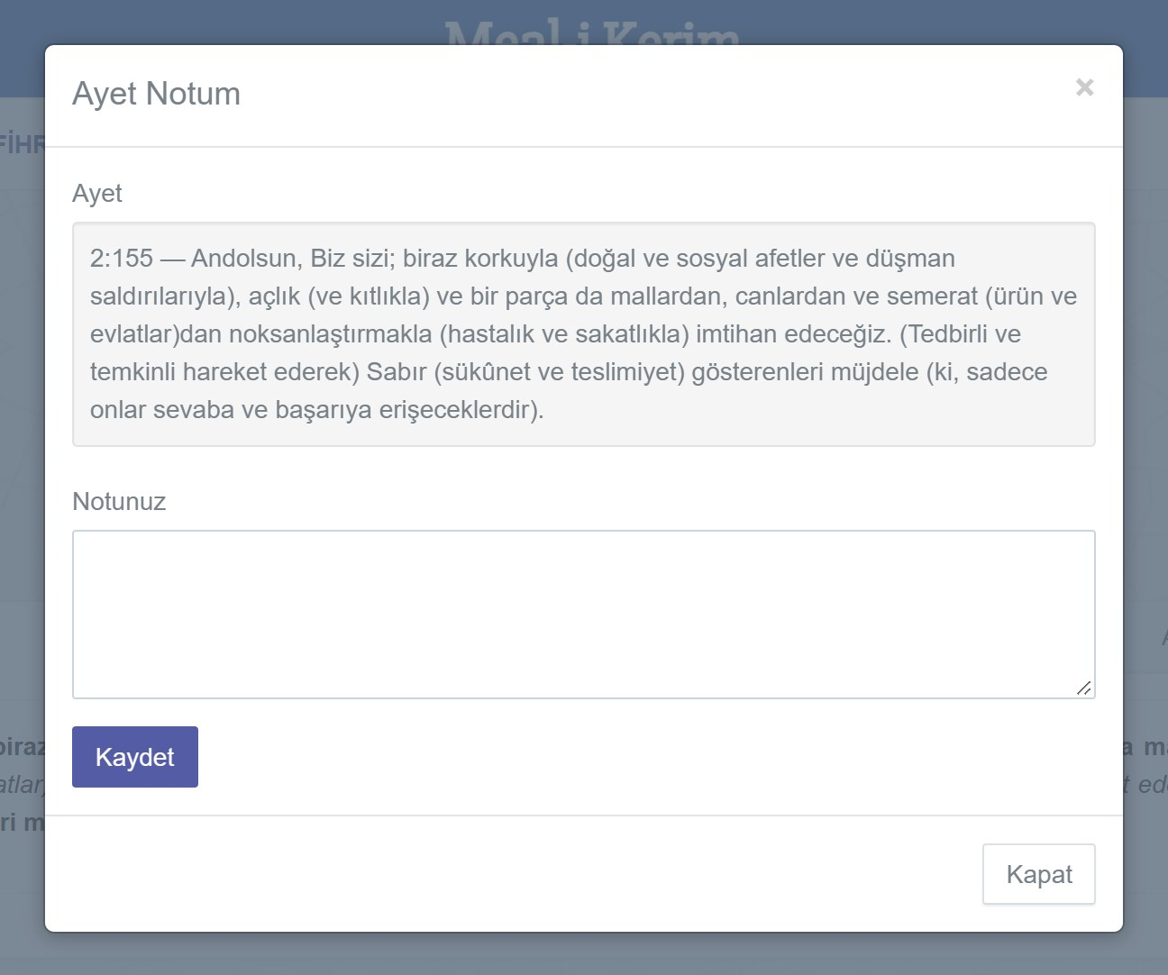

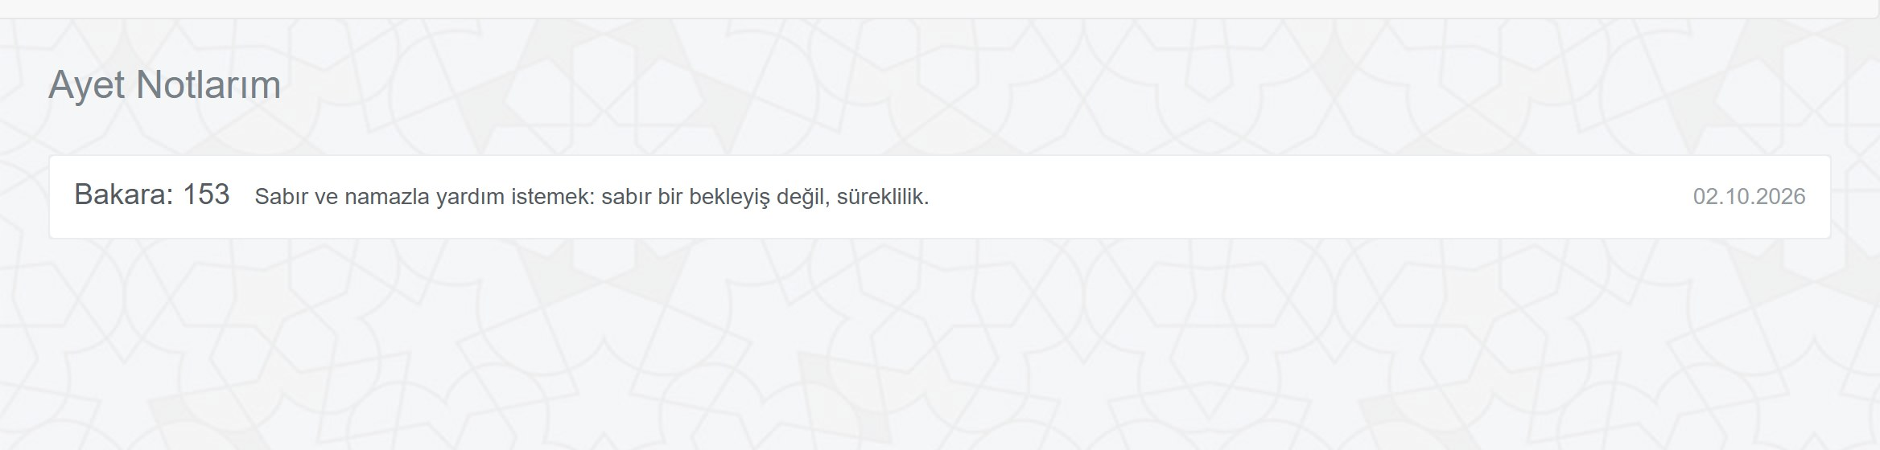
ÜYE
Ayet notları, soru ve yorum
Ayet menüsünden not alın ya da site yönetimine soru gönderin.
1
Not yazın
Ayet menüsünden "Ayet Notum"u seçin ve notunuzu yazın.
2
Kaydet
Notunuz "Ayet Notlarım" sayfasında listelenir.
1
3
3
Soru ya da yorum yazın
Ayet menüsünden "Soru&Yorum Gönder"i seçin.
2
4
4
Gönder
Mesajınız site yönetimine ulaşır.
mealikerim.com/ayet-notlarim
5
Ayet Notlarım
Tüm notlarınız burada. Bir nota tıklayıp düzenleyin, silin ya da paylaşın.
5
Meal-i Kerim Kullanım Kılavuzu • mealikerim.com
21
Notes:
Ayet Notlarım sayfasına Hesabım menüsünden ulaşılır.

Slide 22
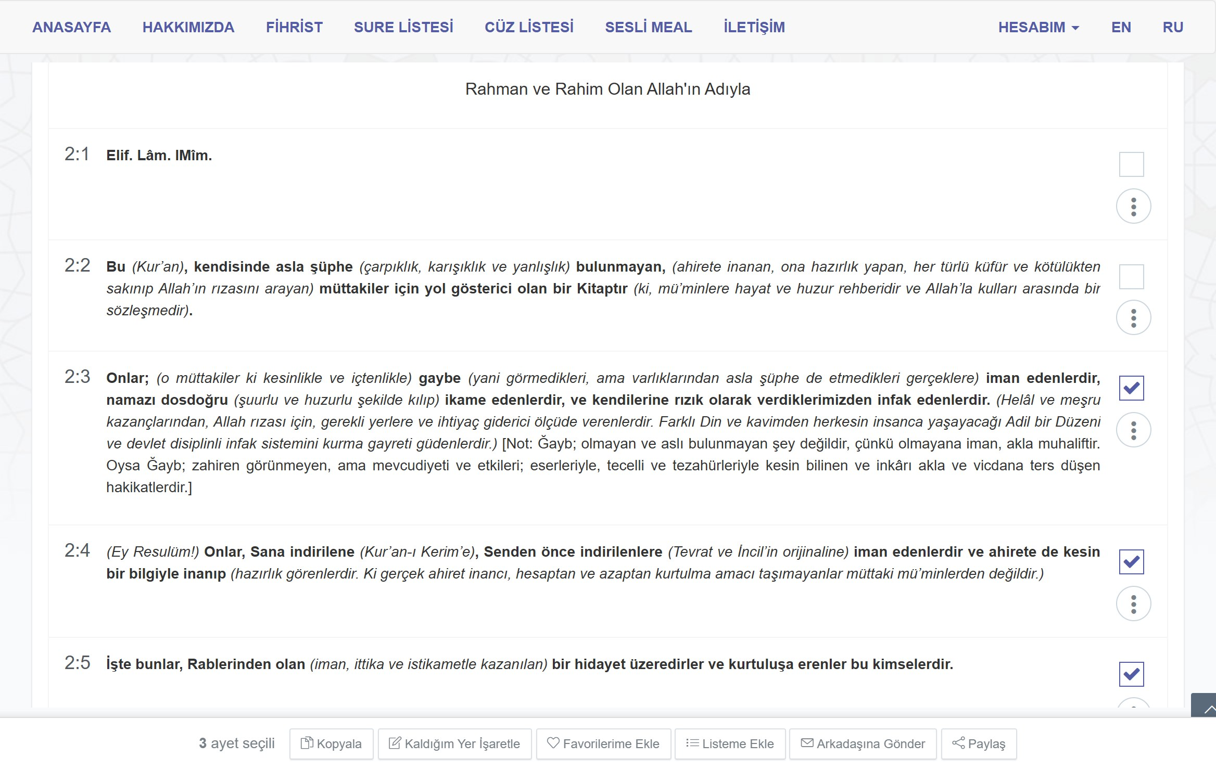
HERKES
Birden fazla ayetle işlem
Ayetleri işaretleyin; alttaki çubuk toplu işlemleri sunar.
mealikerim.com/2/bakara
1
Ayetleri işaretleyin
Her ayetin yanındaki onay kutusuna tıklayın.
2
Alttaki çubuk
Seçtiğiniz ayet sayısı görünür ve düğmeler etkinleşir.
1
Çubuktaki işlemler
Kopyala · Kaldığım Yer İşaretle · Favorilerime Ekle · Listeme Ekle · Arkadaşıma Gönder · Paylaş
Üye olmadan Kopyala, Arkadaşıma Gönder ve Paylaş kullanılabilir.
Meal-i Kerim Kullanım Kılavuzu • mealikerim.com
22
Notes:
Bu özellik hem üyeler hem de üye olmayanlar için çalışır; üye işlemleri üyelik gerektirir.

Slide 23
HERKES
Kayıtsız ve üye: neler yapılabilir?
Özetle iki kullanım şeklinin farkı.
Özellik | Kayıtsız | Üye
Sure, cüz ve fihristi okuma | ✓ | ✓
Ayet ve konu arama | ✓ | ✓
Sesli meali dinleme ve indirme | ✓ | ✓
Ayet kopyalama, arkadaşa e-posta gönderme | ✓ | ✓
Yazı boyutu tercihi (ayet menüsündeki T- / A+) | ✓ | ✓
İletişim formu | ✓ | ✓
Arapça-Sayfa okuma (mushaf sayfaları) | – | ✓
Favori ayetler | – | ✓
Kendi ayet listeleri | – | ✓
Ayet notları | – | ✓
Kaldığım yeri işaretleme | – | ✓
Soru ve yorum gönderme | – | ✓
Liste ve notları Word / e-postayla paylaşma | – | ✓
Okunuş (transkripsiyon) tercihi | – | ✓
Kur'an metni ve sayfa gösterim (mushaf) tercihleri | – | ✓
Üye olmak
çok kolay
Ad, e-posta ve şifre yeterlidir.
Meal-i Kerim Kullanım Kılavuzu • mealikerim.com
23
Notes:
Özet tablo: soldaki sütun kayıtsız, sağdaki sütun üye kullanım olanaklarıdır.

Slide 24
Hayırlı okumalar
Soru ve önerileriniz için sitenin İletişim sayfasını kullanabilirsiniz.
mealikerim.com
Notes:
Kapanış.

